Slide 1
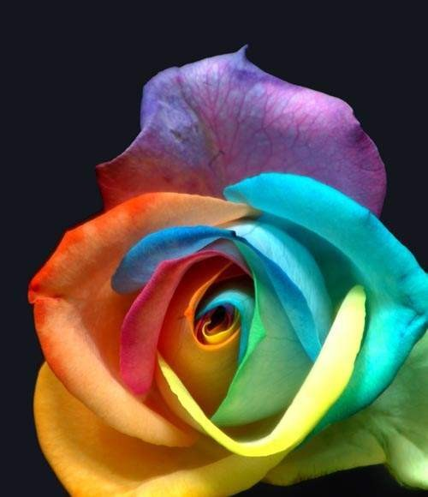


De mil
Colores

Slide 2
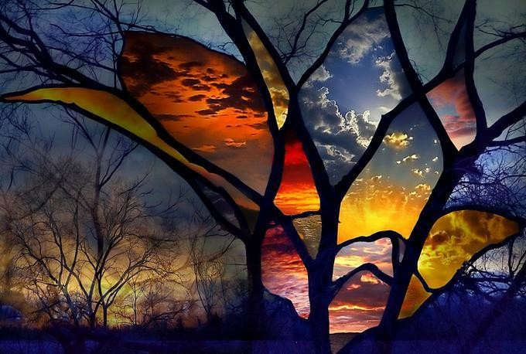

Slide 3

Vivimos rodeados de colores que nos provocan emociones y reacciones, influyen en nuestro estado de ánimo y nos ayudan a expresarnos. Por eso debemos aprender a relacionarnos con ellos, escogerlos, interpretar el efecto que producen sobre nosotros y utilizarlos en beneficio de nuestra salud física, mental y espiritual.

Slide 4
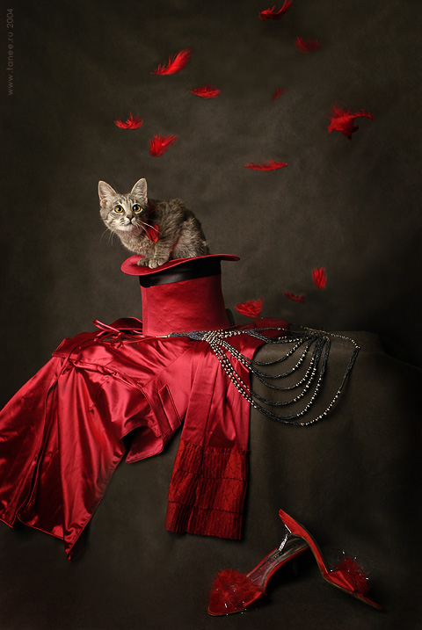

Slide 5
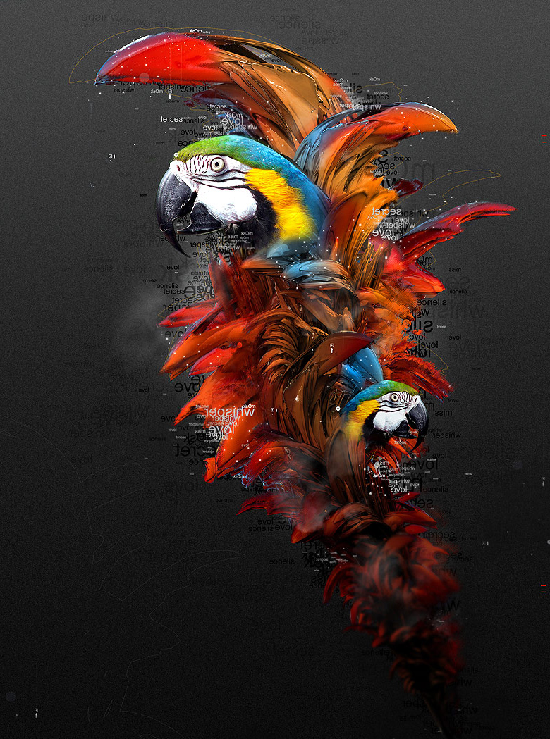


Slide 6
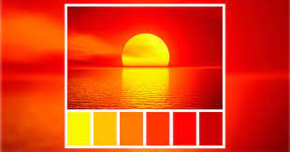

Slide 7


Slide 8
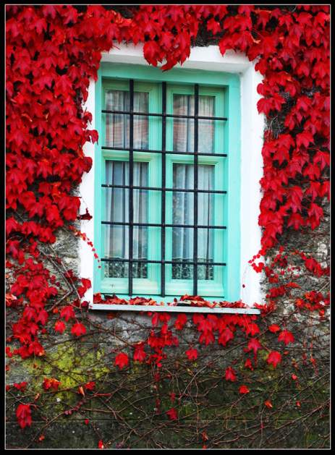
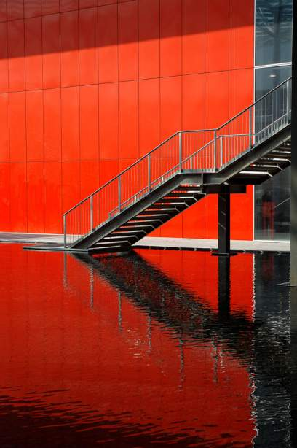

Slide 9
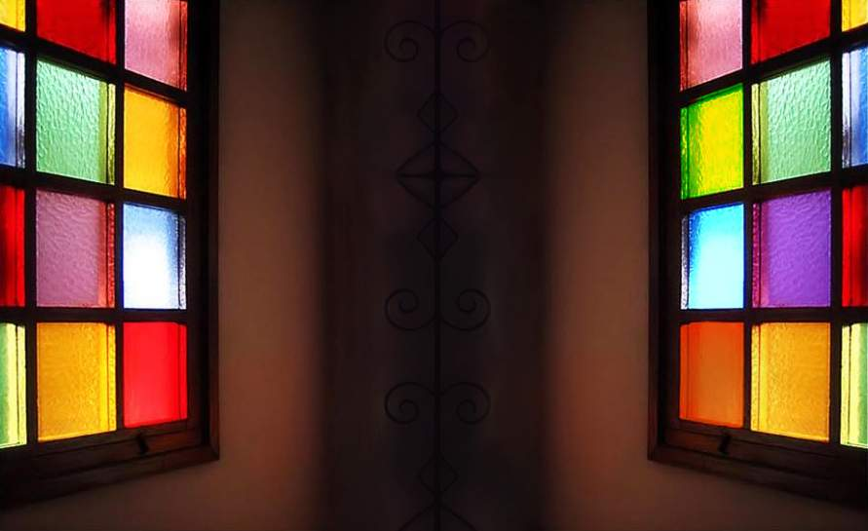

Slide 10
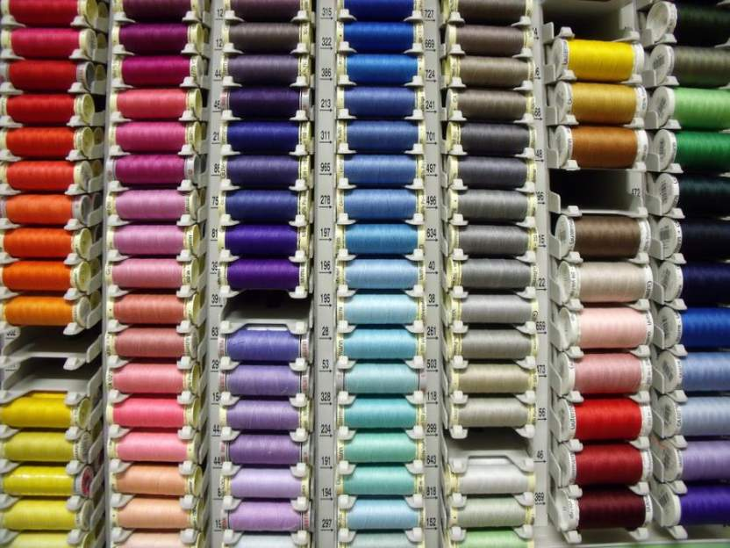

Slide 11
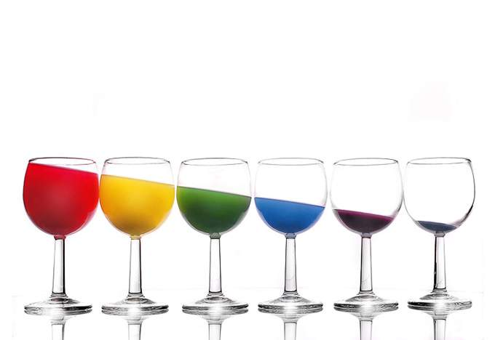

Slide 12
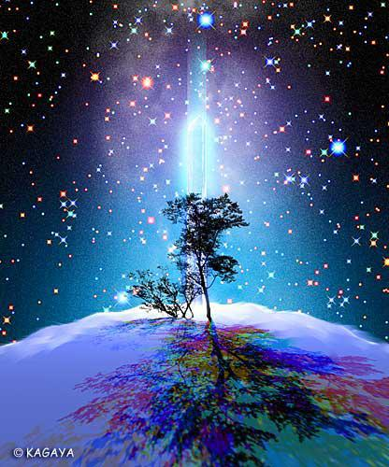

Slide 13
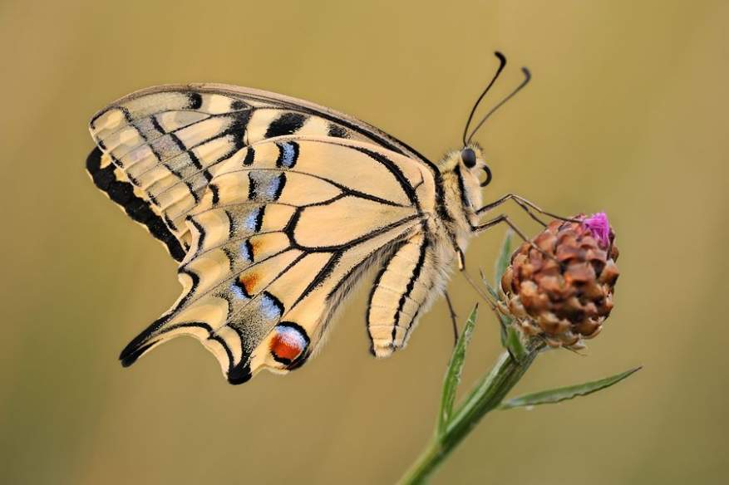

Slide 14
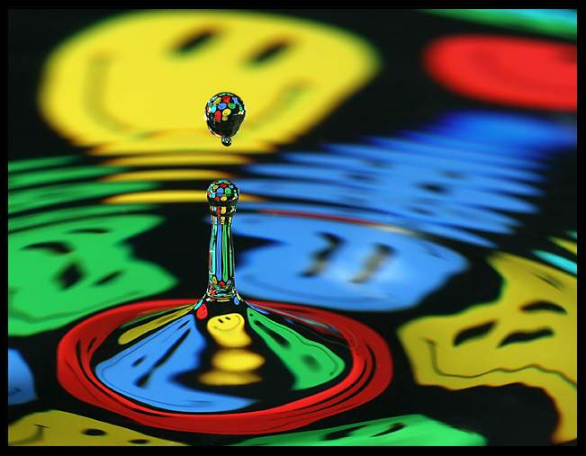

Slide 15


Slide 16
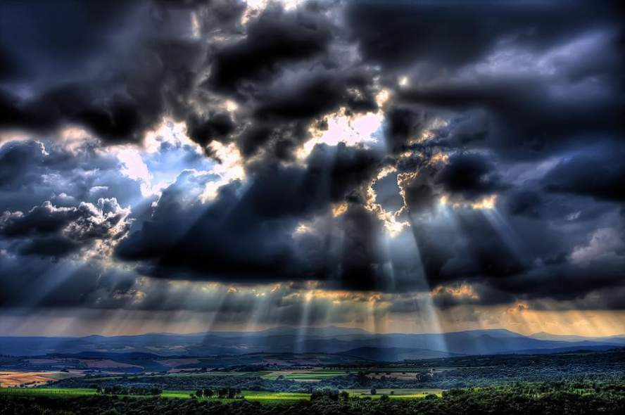

Slide 17
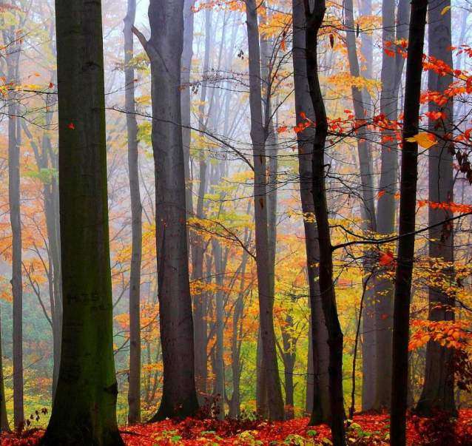

Slide 18
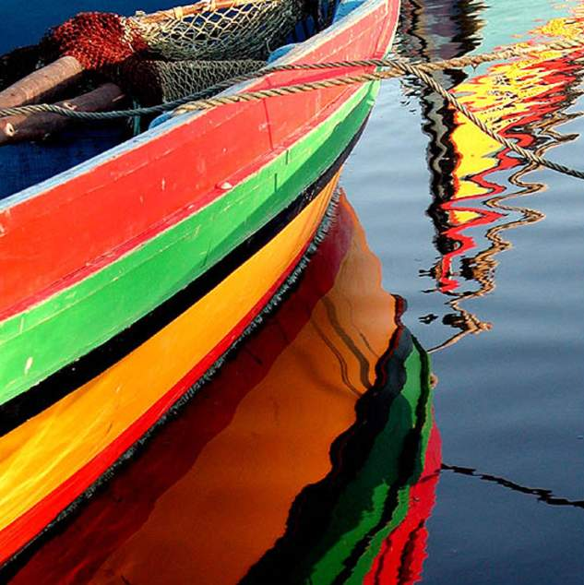

Slide 19
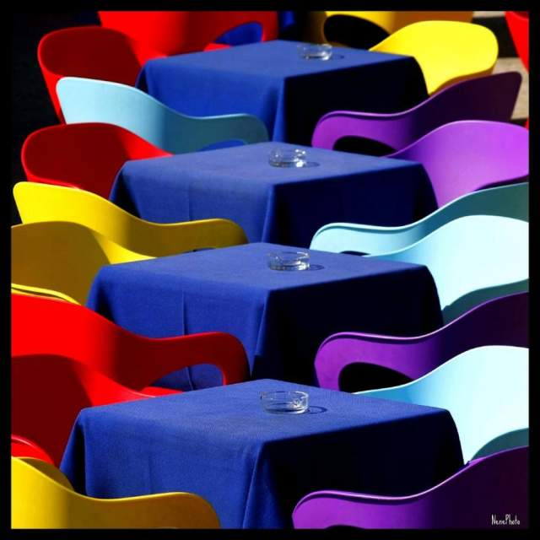

Slide 20
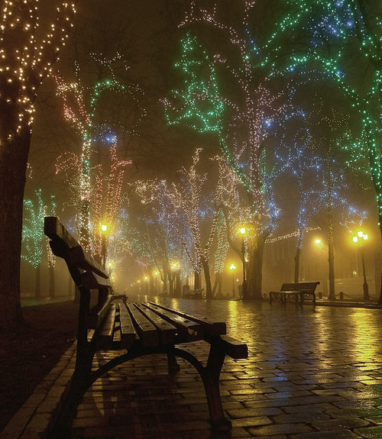
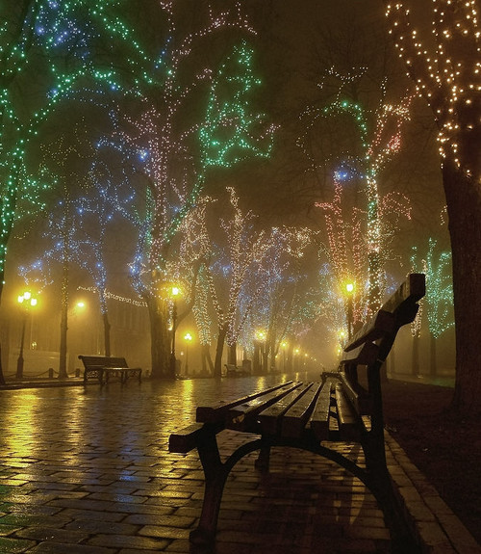

Slide 21
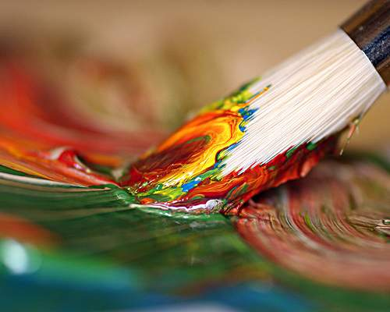

Slide 22
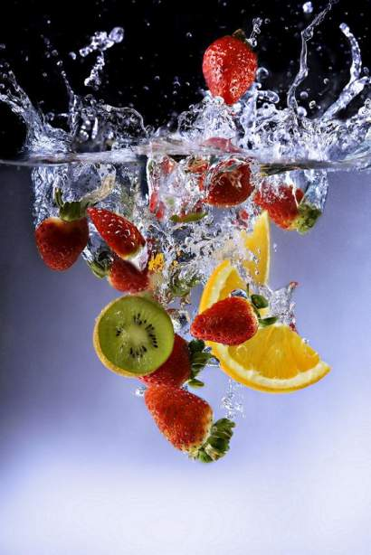

Slide 23
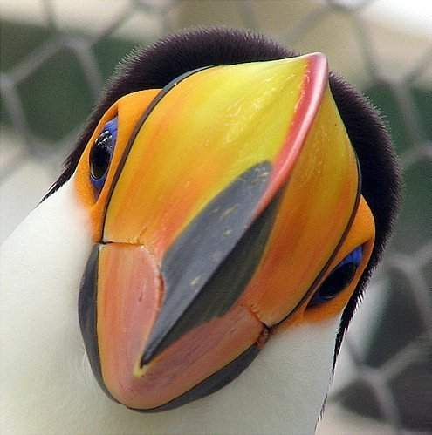

Slide 24
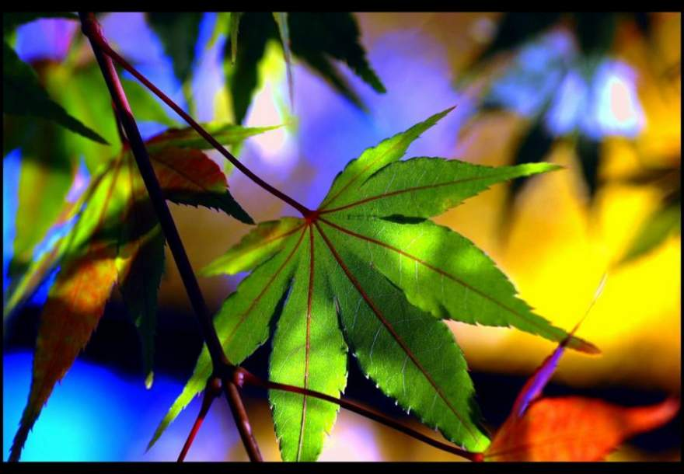

Slide 25


Slide 26
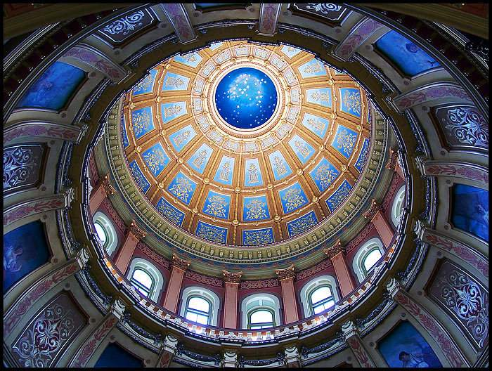

Slide 27
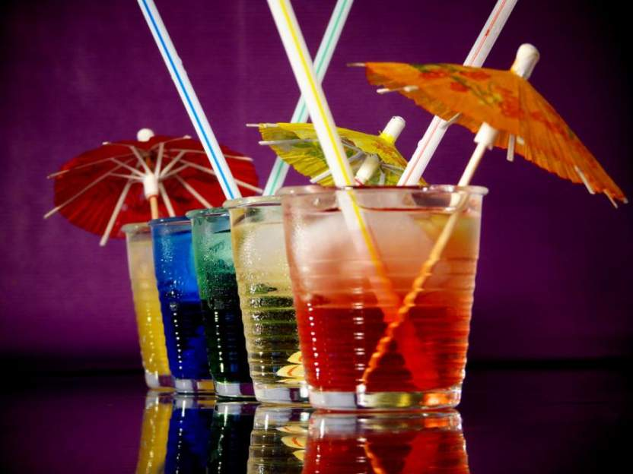

Slide 28
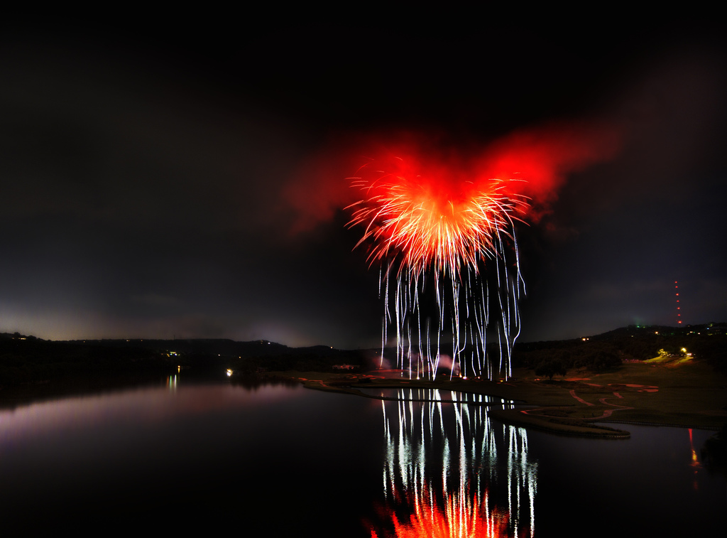

Slide 29
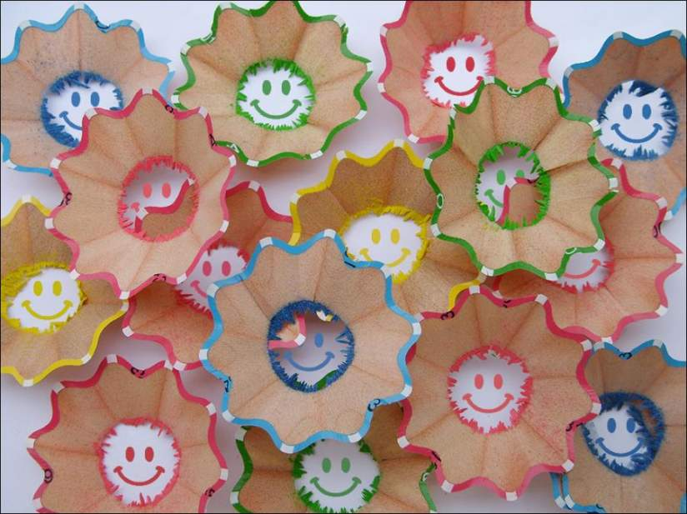

Slide 30
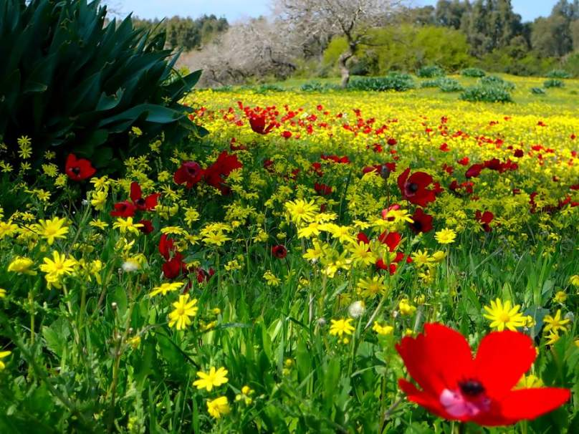

Slide 31
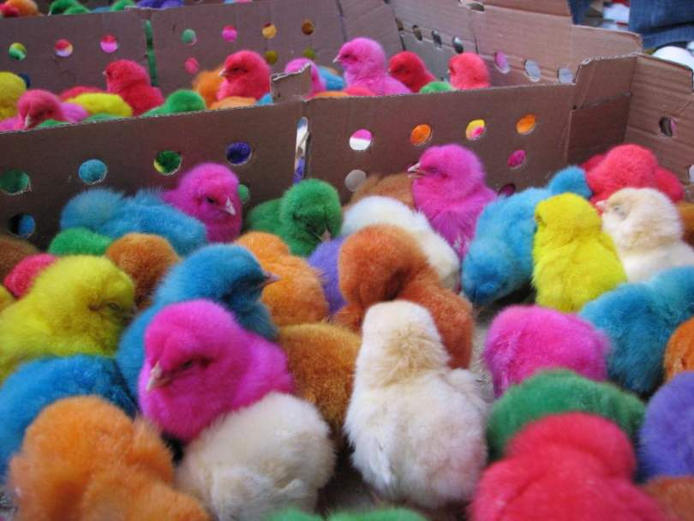

Slide 32
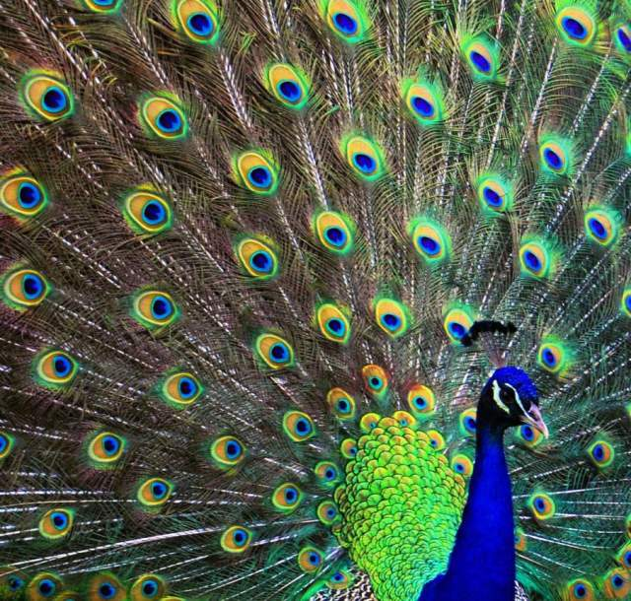

Slide 33
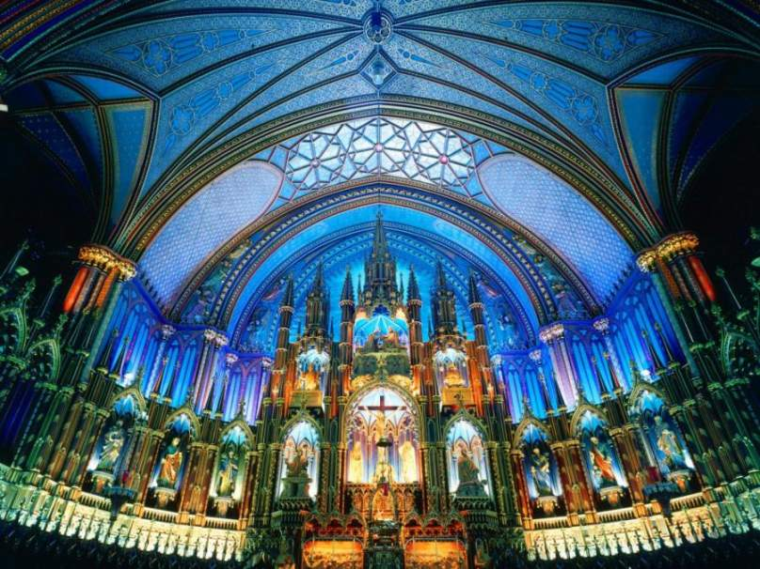

Slide 34
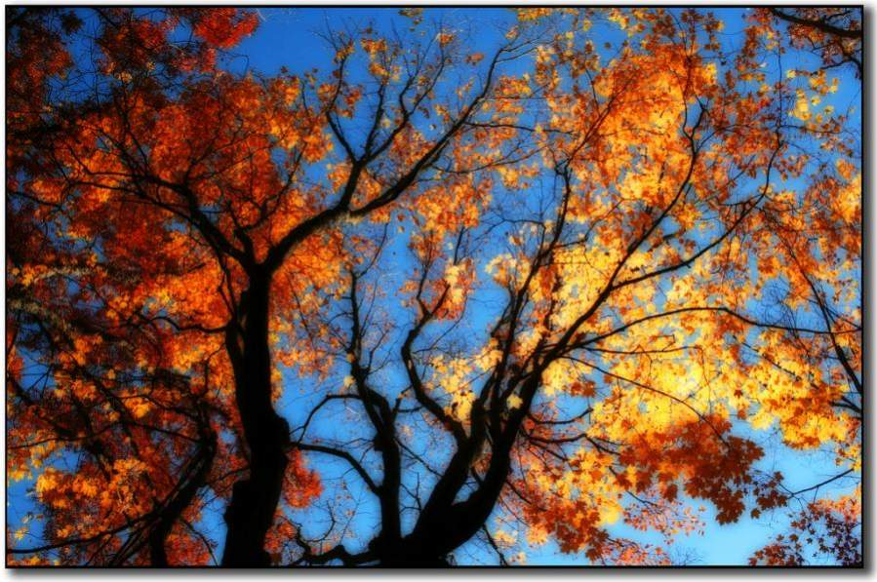

Slide 35
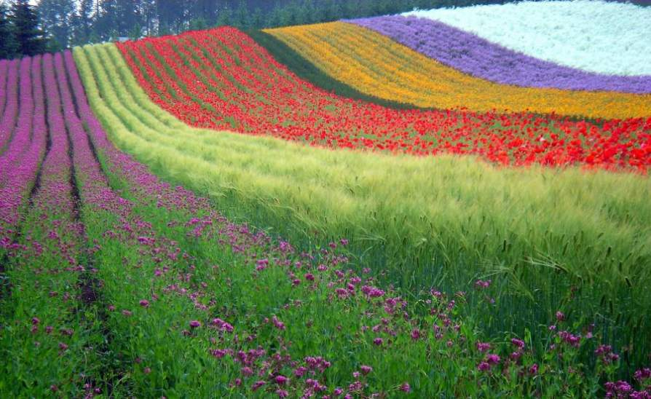

Slide 36
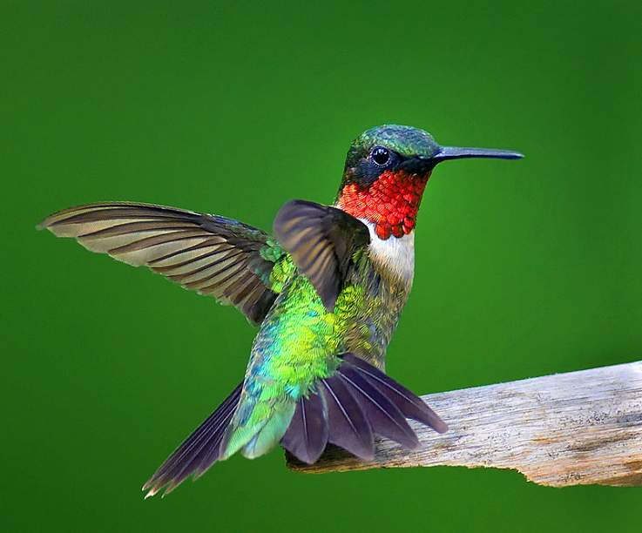

Slide 37
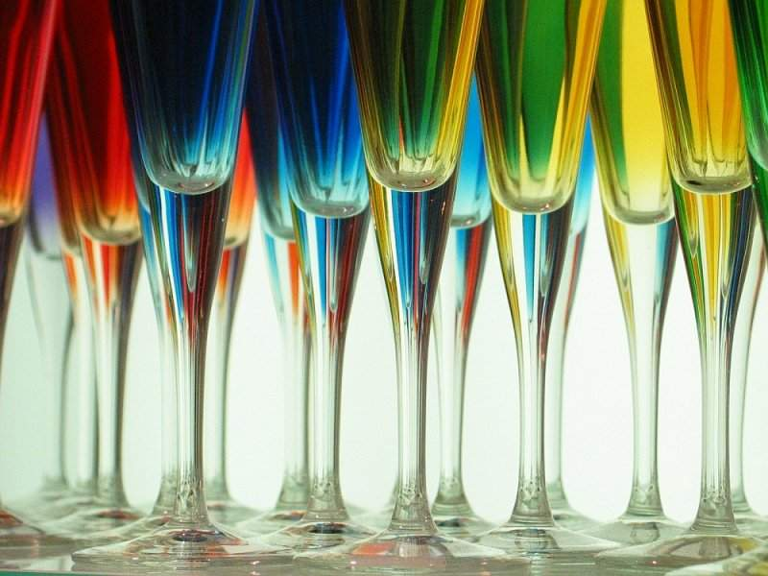

Slide 38
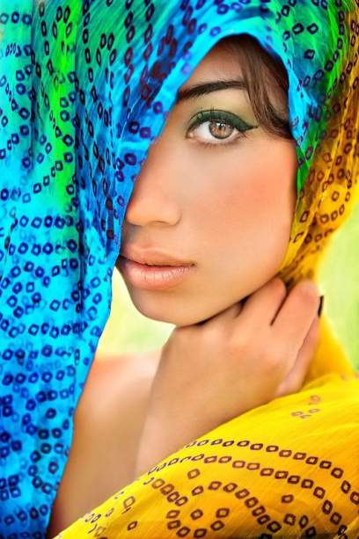
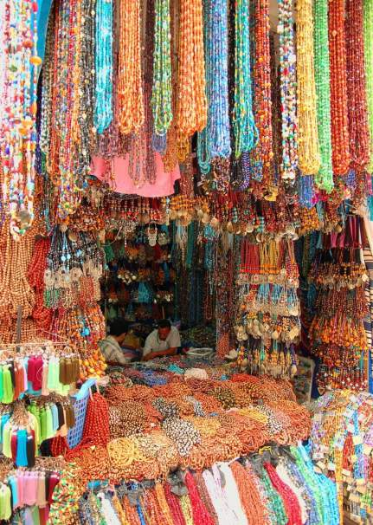

Slide 39
La psicología de los colores es un campo de estudio, que está dirigido a investigar qué efecto producen los colores en las emociones y en la conducta de las personas. Y, parece que sí, que algún efecto producen en nosotros los colores que nos rodean. Por ejemplo, se sabe que hay algunos colores que nos transmiten calma y serenidad cuando se encuentran a nuestro alrededor; como pueden ser el verde o el azul. Y otros que, por el contrario, pueden llegar a irritarnos; como el color rojo o el amarillo.

Slide 40
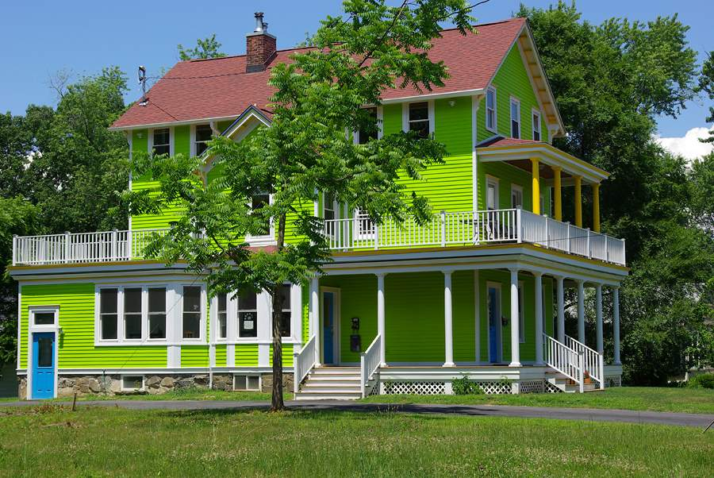

Slide 41
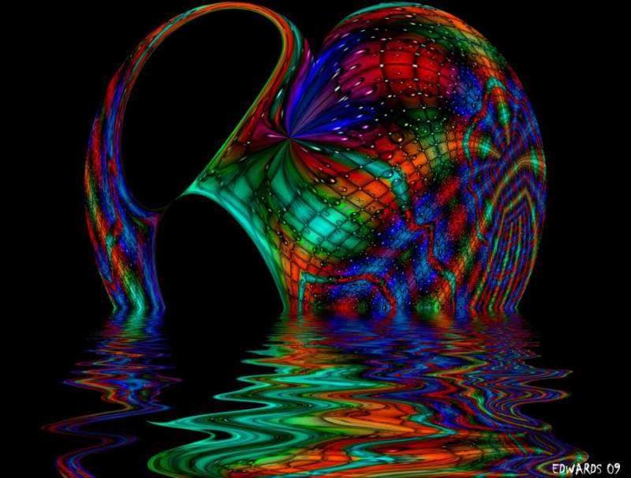

Slide 42
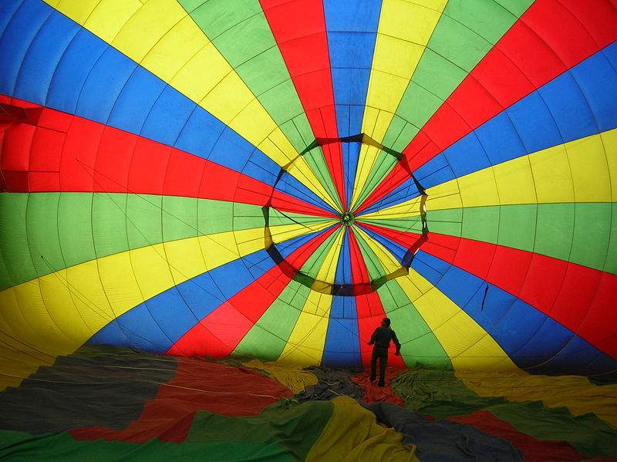

Slide 43
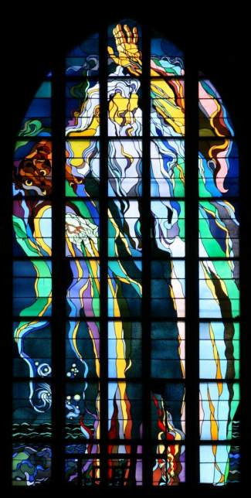
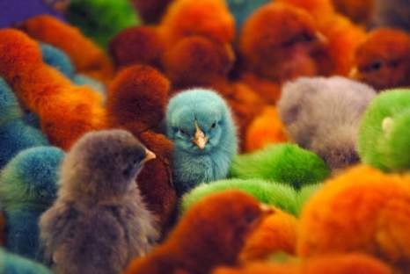
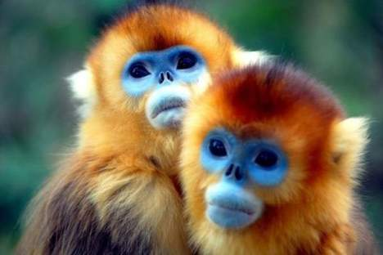

Slide 44
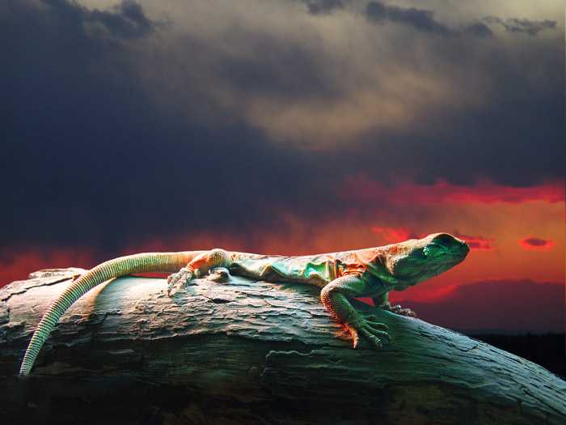

Slide 45
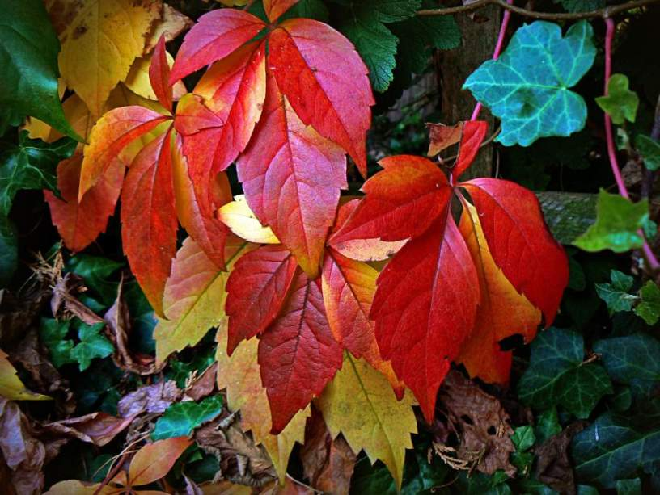

Slide 46


Slide 47



Slide 48
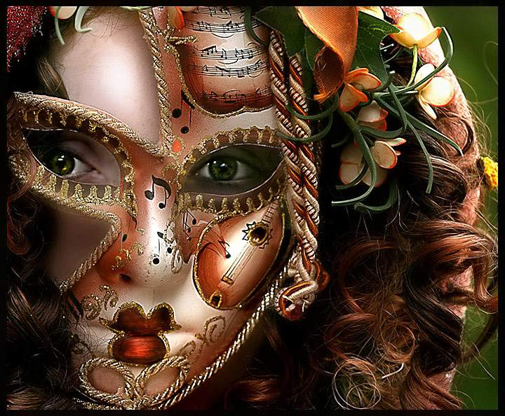

Slide 49
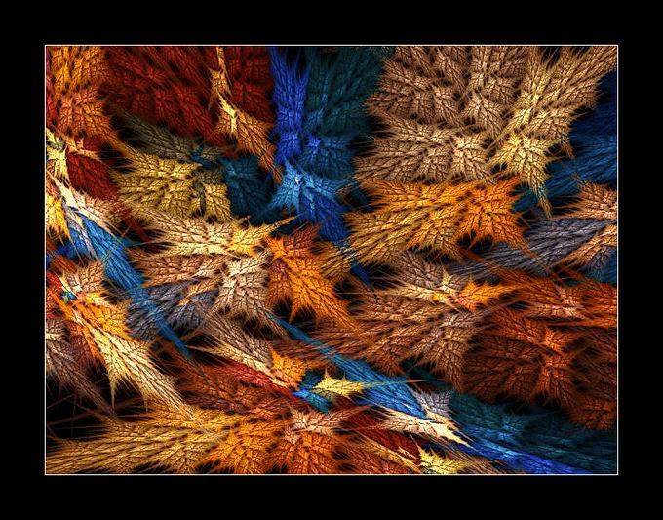

Slide 50
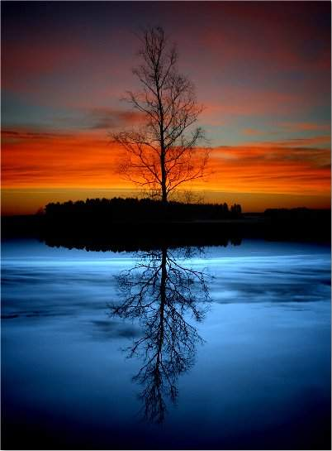
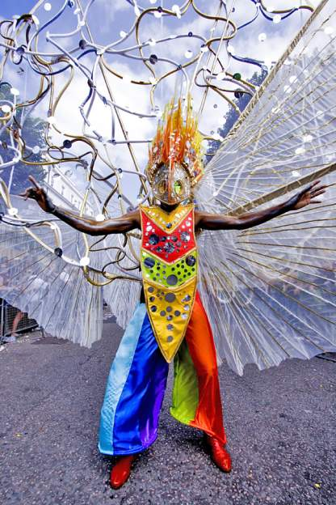

Slide 51
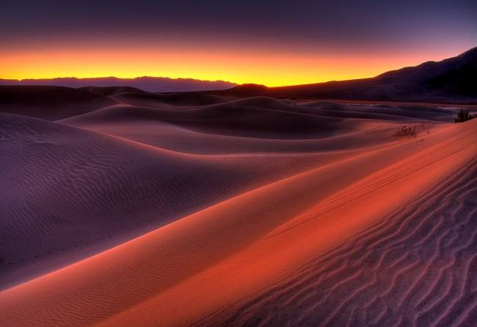

Slide 52


Slide 53


Slide 54


Slide 55


Slide 56




Slide 57


Slide 58



Slide 59


Slide 60


Slide 61


Slide 62


Slide 63


Slide 64


Slide 65


Slide 66


Slide 67


Slide 68


Slide 69



Un fuerte
abrazo,
que tengas
un buen día
Hoy es domingo, 11 de julio de 2021
Ahora mismo son las 11:04 horas.

Slide 70









¿Te ha gustado?
Puedes ver más entrando
Aquí
Además puedes recibir powerpoints en tu correo electrónico suscribiéndote aquí:
Esta presentación powerpoint ha sido creada y compartida única y exclusivamente para mispps.com

